Slide 1
Innleggelsen
Mottak av pasient ved AMC2
v/ Mads Johansen postleder AMC2

Slide 2
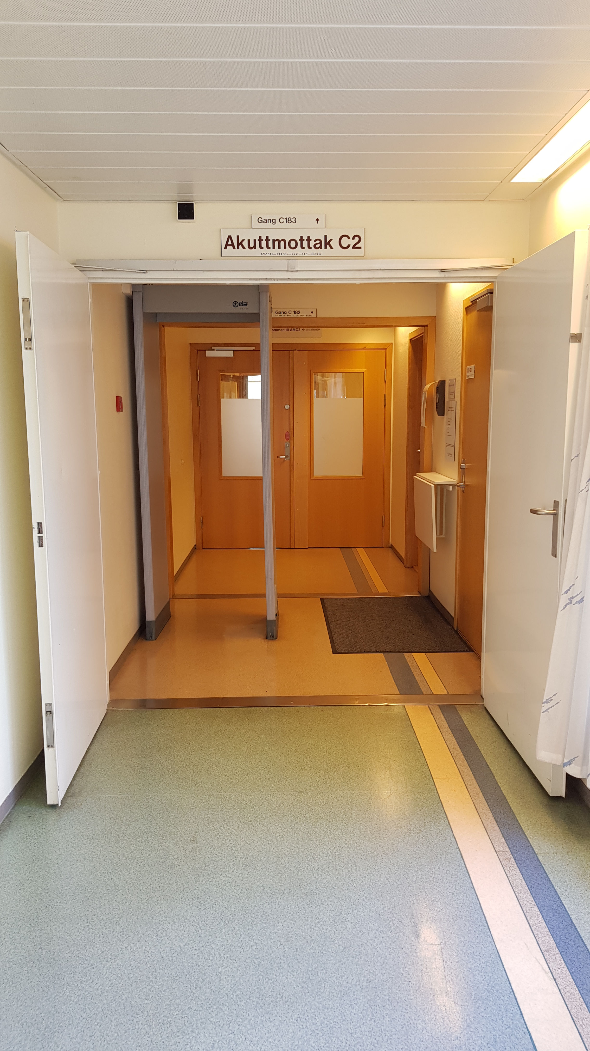
Agenda
Hva er AMC2?
Hva skjer på AMC2?
Hvor går pasientene?
Hvorfor går pasientene dit?

Slide 3
Organisasjon
KPHV
AP
Alder
Akutt og intensiv
Sikkerhet
Stavanger DPS
Sola DPS
Sandnes DPS
Dalane DPS
TIPS
Familiepol
AMC2
C1
B3
JDPS

Slide 4
Oppbygging
Akuttmottaket for KPHV
Lukket sengepost
Tar imot alle akuttinnleggelser for KPHV (2440 i 2018 samt ca. 180 vurderinger)
Mottak for JDPS etter 17.00 (13.00 helg og høytid)
Ca. 35% på tvang
8 senger – når nr. 8 er meldt, flyttes pasienter til andre lukkede poster
  3 skjermingsrom
Vaktlaget tar imot pasienter på kveld/natt/helg
Notes:
Pasienter som flyttes er på §2-1 – vurderes av post de er flyttet til
Skjermingsrom – avgrenset område på posten (psykose og potensiell utagering)

Slide 5
Målgruppe (ø-hjelp)
Forskrift psykisk helsevernloven 2.1.1 - Plikt til å yte øyeblikkelig hjelp
Tilstander som utløser plikt til å yte øyeblikkelig hjelp omfatter blant annet:
a)psykotiske tilstander preget av svær uro eller voldsomhet som medfører betydelig fare for pasientens eller andres liv eller helse
b)psykotiske og andre tilstander preget av svær angst eller depresjon der det er betydelig fare for at pasienten kan søke å ta sitt eget liv eller skade seg selv eller andre
c)deliriøse tilstander der avrusing ikke er en hovedsak
d)psykiske tilstander hos barn og ungdom som omsorgspersonene ikke kan mestre, og der hjelp fra det psykiske helsevernet er påtrengende nødvendig.
Notes:
Plikt til å hjelpe alle som ikke kan ivareta seg selv
Henviser pasienter bort til legevakt som kan ivareta seg selv eller har med seg følge
De som ikke kan ivareta seg selv – tas inn i sengepost på frivillig

Slide 6
Samarbeidsavtale mellom MOBA, akuttmottak og AMC2
Ved promille over 3 ved innkomst skal pasienten observeres i somatisk avdeling uavhengig av psykisk tilstand. Pas. blir da værende i somatisk avd. og henvises evt. til tilsyn påfølgende dag.
 | Kjent alvorlig (schizofreni spektrum lidelse, bipolar) psykisk lidelse | Ikke kjent alvorlig (schizofreni spektrum lidelse, bipolar) psykisk lidelse
Promille under 3, tydelig alkoholpåvirket. Truende delir/abstinens. Kan ikke føre en normal samtale | Observeres og behandles i somatisk avdeling. Henvises evt. til tilsyn påfølgende dag | Observeres og behandles i somatisk avdeling. Henvises evt. til tilsyn påfølgende dag
Promille under 3. Ikke truende delir/abstinens. I stand til å føre en samtale. | Bør vurderes lagt på AMC2 | Pas. ivaretas der de blir innlagt. Henvises evt. til tilsyn påfølgende dag. God pas. behandling og ressursutnyttelse å ikke flytte pas. som mest sannsynlig skrives ut dagen etter.

Slide 7
Faggrupper/Bemanning
Faggrupper:
26,5 miljøstillinger
  Sykepleiere
  Vernepleiere
  Helsefagarbeidere
  Assistenter
6 behandlerstillinger
  3 overleger
  1 psykologspesialist med vedtakskompetanse
  2 LIS
Bemanning miljøgruppen:
Dag: 6 (5)
Aften: 5 (5)
Natt: 4 (4)

Slide 8
Mottak av pasient - Triagering
BVC* | Historiske risikofaktorer for voldelig atferd** | Beskrivelse av score | Responstype | Symptomatologi/beskrivelse | Ventetid etter innkomst | Prosedyre for mottak
5 | Tidligere voldsatferd -Tidlig debut av volds- handlinger. -Rusmisbruk -Kjent psykoselidelse med dårlig behandlingsrespons -Kjent impulsivitet -Emosjonell ustabil -Tidligere vilkårsbrudd -Problemer med sosial tilpasning -Ustabilitet i forhold | Klar fare for seg selv og/eller andre Høy risiko for utagering nærmeste døgn | Pasienten hospitaliseres umiddelbart | -Behov for politiassistanse for å komme til lege/innleggelse -Uttalte planer om å skade/el skadet noen -Uttalt agitasjon -Verbale eller fysiske trusler -Forsøk på alvorlig villet egenskade -Forvirring -Pasient er ute av stand til å samarbeide | Lege er ved AMC2 ved innkomst | Mottagende lege/avd ansvarlig spl -Vurdere behov for økt bemanning av miljøpersonale ved innkomst -Vurdere behov for politiassistanse ved innkomst og samtale Miljøpersonale -Pasienten følges til rom i påvente av innkomst-samtale, ikke være i fellesareal -Pasienten observeres kontinuerlig i påvente av innkomstsamtale -BVC-skjema skal følge pas under innleggelse Mottagende lege -Vurdere medikasjon ved sterk uro - Informere bakvakt om mottak
4
3 | Tidligere trusler -Tidligere straffbare handlinger unntatt vold -Vært utsatt for vold -Tidligere suicidal forsøk -Kjent psykoselidelse -Kjent kognitiv svikt -Problemer med sosial tilpasning | Mulig fare for seg selv og/eller andre Medium risiko for utagering nærmeste døgn | Pasienten hospitaliseres innen 2 timer | -Plan for å skade seg selv eller andre -Agitasjon, svekket impulskontroll -Økende symptomer til psykose (påtrengende eller bisarr atferd, hallusinose, tankeforstyrrelser, vrangforestillinger) -Alvorlig mani eller depresjon -Ambivalens til behandling/innleggelse | Innen 1 time | Miljøpersonale -Pasienten har hyppig tilsyn i påvente av innkomstsamtale, 10 min intervall -Pasienten kan oppholde seg på rom/venterom -Pasienten skal ikke ha utgang -Ved økende forvirring/agitasjon tilkalles lege umiddelbart -BVC skjema skal følge pasienten under innleggelse
2
1 |  | Lav fare for seg selv og/eller andre | Pasienten hospitaliseres innen 8 timer evnt pol kl vurdering | -God innsikt i egen lidelse -Akutt krise/belastning -Depresjon -Forverring av kjent lidelse -Behov for medisinering av kronisk lidelse -Causa sosiale | Innen 2 timer | Miljøpersonale -Pasienten kan oppholde seg på rom eller i felles areal i påvente av innkomstsamtale -Ved økende forvirring/agitasjon tilkalles lege umiddelbart -Utgang vurderes i samråd med mottagende lege
0
Notes:
Pasienter meldes inn til den som har avd av vaktlaget:
Paragraf, rapport – innleggelsesgrunn, triage.
Hender de står på døren uten å være mld
Rødt: Vold og høy suicidalitet: Lege og 2 miljø (samt flere er tilgjengelig) når pasienten kommer. Politi får ikke gå! Medisiner!
BVC:
Forvirring
Irritabel
Støyende Atferd
Fysisk truende
Verbalt truende
Angrep på ting eller gjenstander

Slide 9
Mottak av pasient
Tatt imot av miljøpersonal v/inngang jfr. triagering
Metalldetektor
Gjennomgang av eiendeler
Samtale med lege og miljøpersonal jfr. Triagering
Henvisning
  Tvang/frivilling (henvising på tvang – 10 dager)
  AMC2 har 24 timer til å vurdere henvisning
  Somatisk avklart?
Notes:
Ambulanse med inn og gi rapport

Slide 10
Første døgn
Pasienten er på AMC2 opptil 24 timer
Pasientene blir fulgt opp av miljøpersonal
  Innhente opplysninger fra journal m.m.
  Kartlegge symptomer
Vurdering påfølgende dag
  Ukedager gjøres dette av faste behandlere
  Helg og høytid gjøres dette av vaktlaget
Avklare med spesialist
Fordelingsmøte kl.10.30
Pasientene flyttes mellom 11.00 og 14.00
Lukket post
DPS
Kommunen
Hjem
Notes:
Dialog med pårørende og kommunen. Pårørende skal alltid ha informasjon om tvang – ringer pårørende.
Pårørende kopi av 3-2, 3-3, 3-7, 4-9 og 4-10 alltid.

Slide 11
Hva skjer etter AMC2
Hvor går pasientene videre (2638 innleggelser i 2018)?
  Lukket post 1071 (40,6%)
  DPS døgn 972 (36,9%) (inkl. JDPS ca. 8% av alle innleggelser)
  DPS polkl. 127 (4,8%)
  Somatisk 23 (0,9%)
  BOF 56 (2,1%)
  Hjem 279 (10,5%)
Notes:
En del pasienter er gjengangere. Hva skal spesialisthelsetjenesten gjøre? Bestilling for innleggelsen…

Slide 12
Hvorfor legges pasienter inn eller ikke?
Tvang – ofte i behov av rammene til lukkede poster, men noen DPS
Frivilling – ønsker hjelp/samtykkekompetent?
  Pasienter som kommer inn frivillig kan ikke motta frivillig helsehjelp hvis ikke samtykkekompetent
Henvist inn på tvang
  ikke hold i paragraf. Skriver ned 277(30,81%) av tvangshenvisinger
  Hovedkriteriet
  Tilleggskriteriet
Utredning – behov for spesialpost
Notes:
Lovendring sep. 2017

Slide 13
Spørsmål?

